Slide 1


F L A O IoT Diffuser
201333194 노재상
201533929 서동혁
201533947 이소현
201835423 김성훈

Slide 2
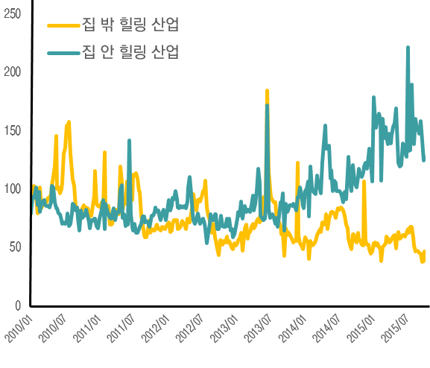
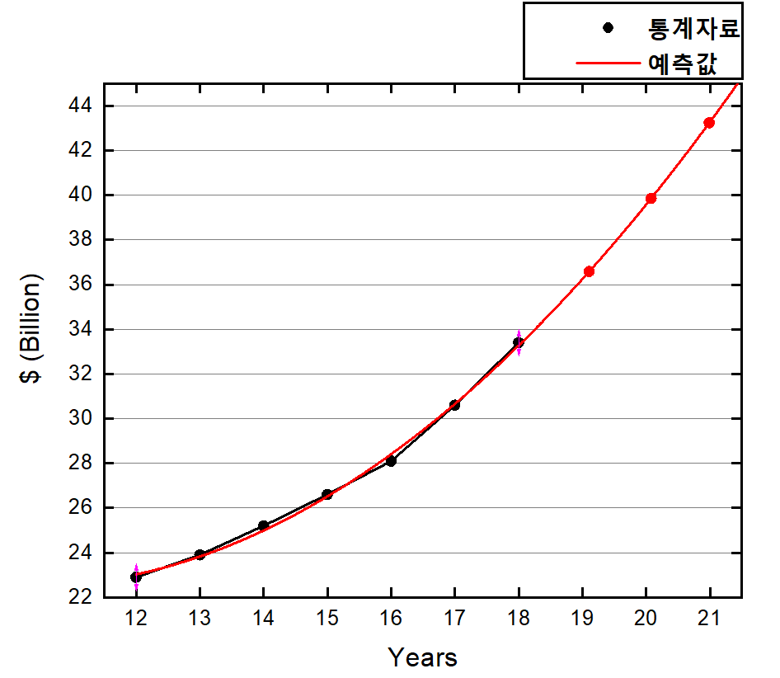
[집 안팎의 힐링 산업 검색량]
[글로벌 아로마 산업 규모]
검색 수 (만건)
Years
(자료출처 : 포털 검색량)
(보스턴컨설팅그룹, 신한금융투자)
홈힐링(Home healing)과 아로마 산업의 규모는 매년 급격한 증가 추세.

Slide 3
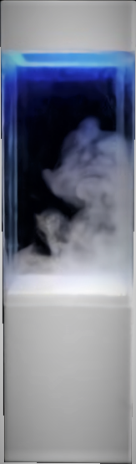



Wi-Fi
디퓨저 동작의 기본정보를 제공
Light Sensor
광량을 센싱하여 방안의 밝기를 조절
Water pump
향을 선택하는 오일펌프
가습기에 물을 공급하는 워터펌프
LED
정보를 바탕으로 알맞은 조명을 켠다
Humidifier
초음파 가습기 모듈로 아로마 오일이 담긴 물을 분사
Arduino YUN
센서와 서버에서 받은 정보로 각 모듈을 구동

Slide 4
Server
Climate information
Wi-Fi
Controller
External
Battery
Arduino
YUN
DC Motor
LED lamp
Water pump
Water pump
Water pump
Humidifier
Water pump
Water pump

Slide 5
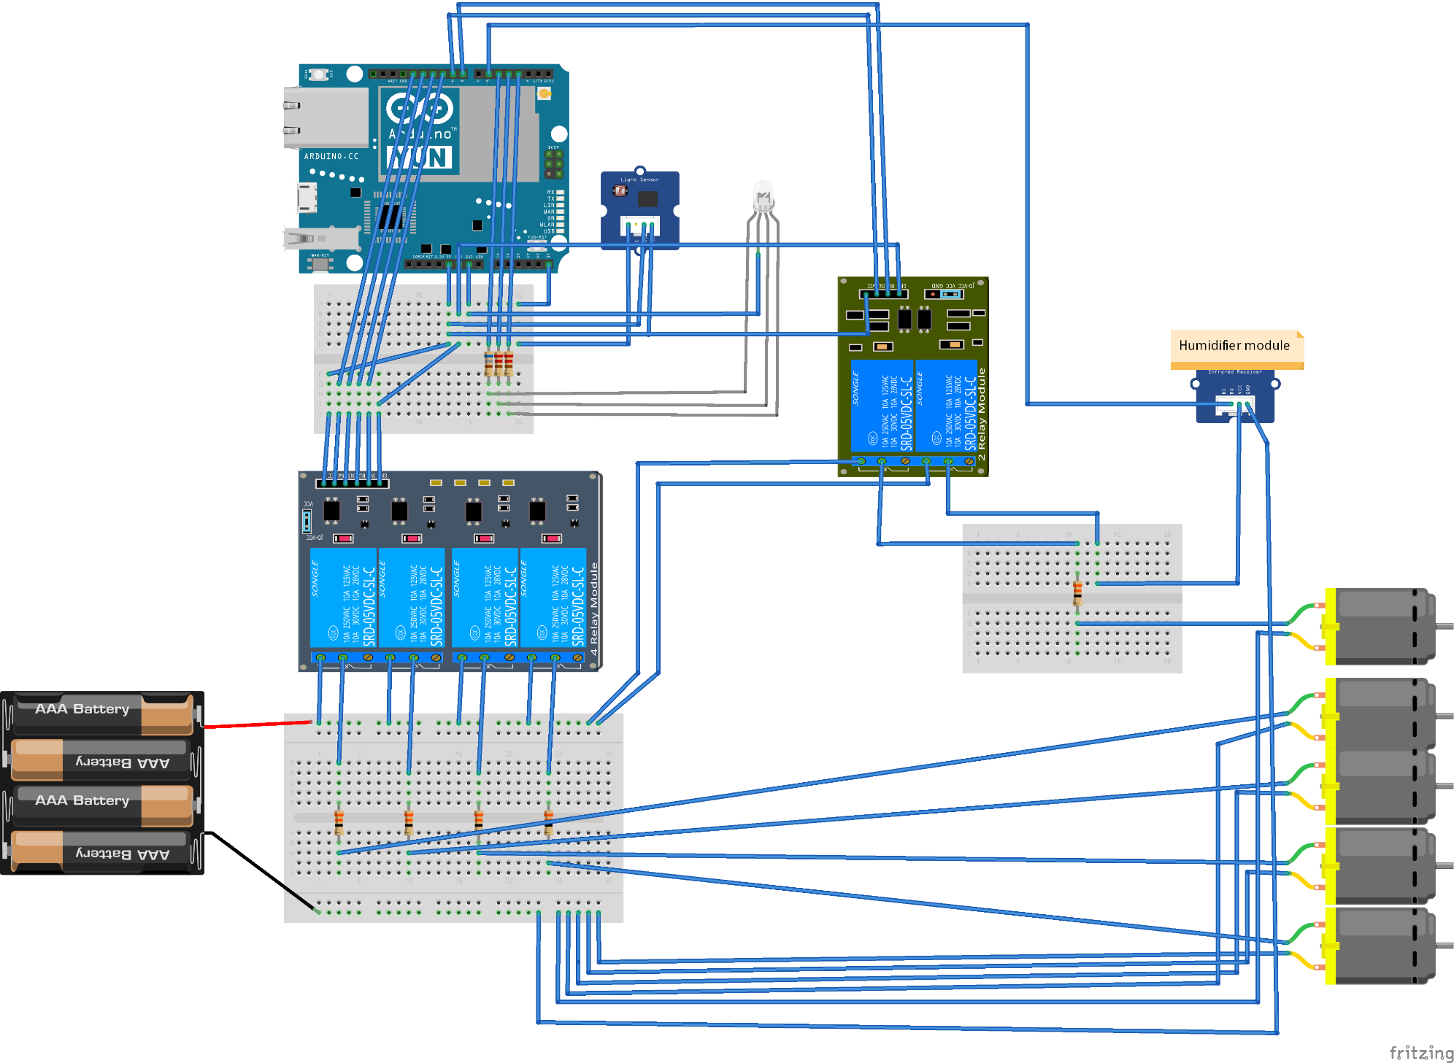

Slide 6
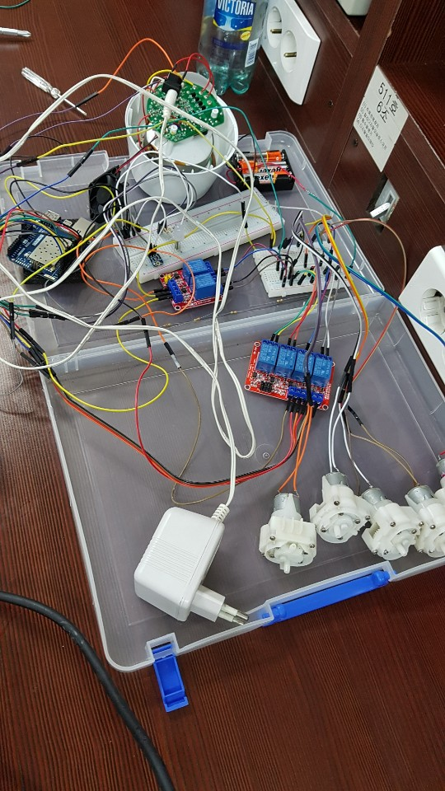
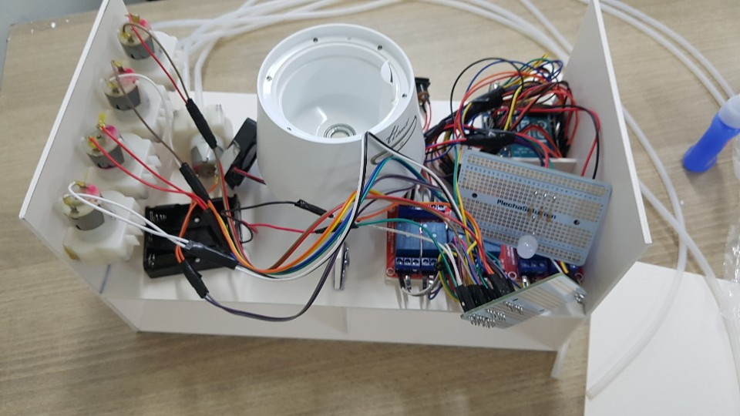

Slide 7
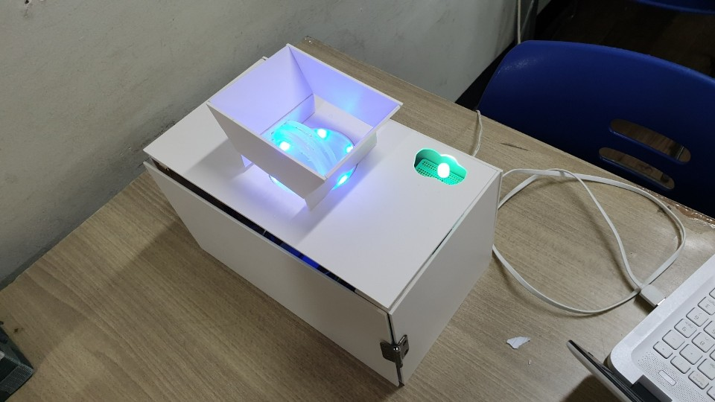
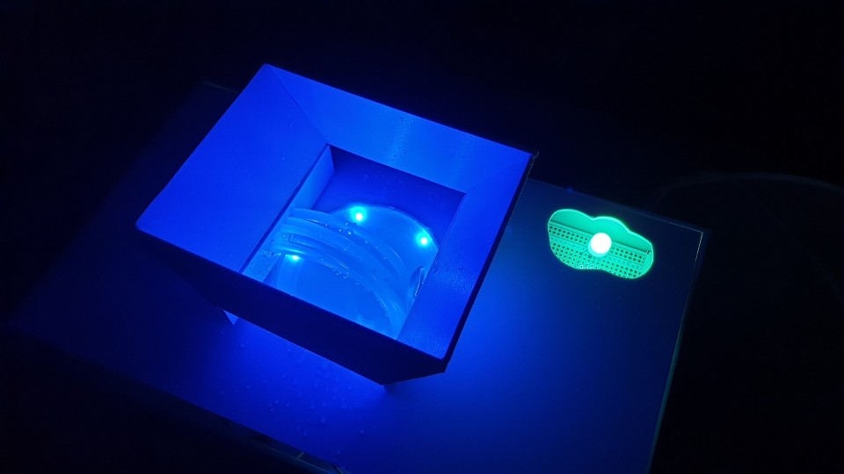

Slide 8
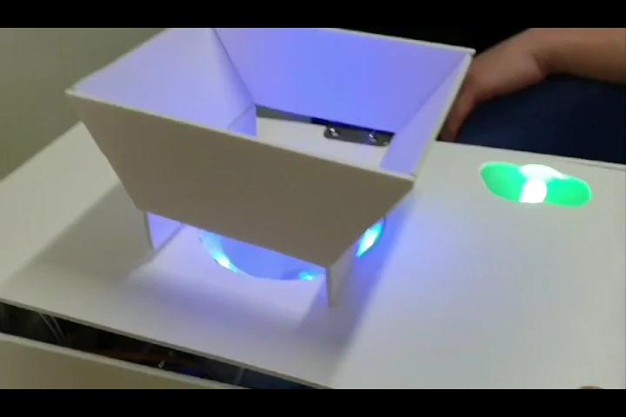

Slide 9
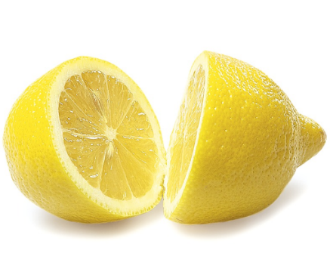
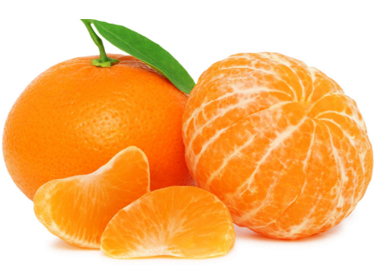
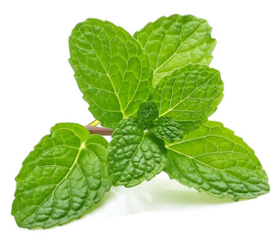



Notes:
각각 날씨에 맞게 필요한 향을 내는 기능을 넣을 것이다.

Slide 10
감사합니다

